Slide 1
فحوصات الكاشي Tiles Tests التجربة الثانية فحص الامتصاص الكلي للكاشي Total Absorption Test for Tile

Slide 2
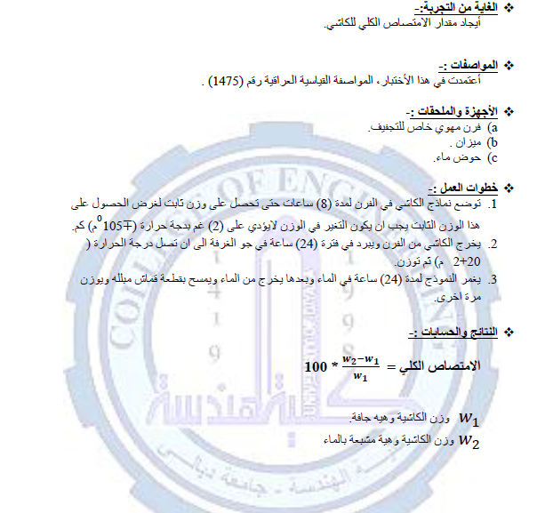

Slide 3
